Slide 1




TRIFECTA
PROYECTO TINAJAS RUSTIC
FRANCISCA SEPÚLVEDA
MATIAS GATICA
VICENTE VALLEJOS
DOCENTE: IGNACIO VILLARROEL
07 DE OCTUBRE 2024
Notes:
Buenos días a todos nosotros somos trifecta. Mi equipo está conformado por Matías Gatica, Vicente Vallejos, y quien les habla, Francisca Sepúlveda. Hoy les presentaremos nuestra propuesta de proyecto, abordando los aspectos más relevantes, los cuales serán expuestos por cada uno de los integrantes del equipo.

Slide 2



TRIFECTA
TINAJAS RUSTIC
SOLUCION
PROBLEMATICA
CONTEXTO
Notes:
Para dar un mejor contexto, Tinajas Rustic es un emprendimiento familiar con 5 años de experiencia en el rubro de la recreación y relajación, ubicado en la comuna de Peñaflor. Sus instalaciones incluyen tinajas con hidromasajes, sauna, piscina, baños y camarines privados, además de un quincho completamente equipado. A esto se suman amplias áreas verdes para el disfrute al aire libre y estacionamientos privados para mayor comodidad de los clientes.

Slide 3




TRIFECTA
OBJETIVOS
Agilizar procesos operativos y gestión
Incrementar la visibilidad en linea
Mejorar la Experiencia del cliente
Expandir la distribución del servicio

Slide 4




TRIFECTA
ESTADO DEL ARTE
MODELO SOLUCIÓN
Gestión de pagos integrada
Panel de administración para la empresa
Notes:
BETO

Slide 5
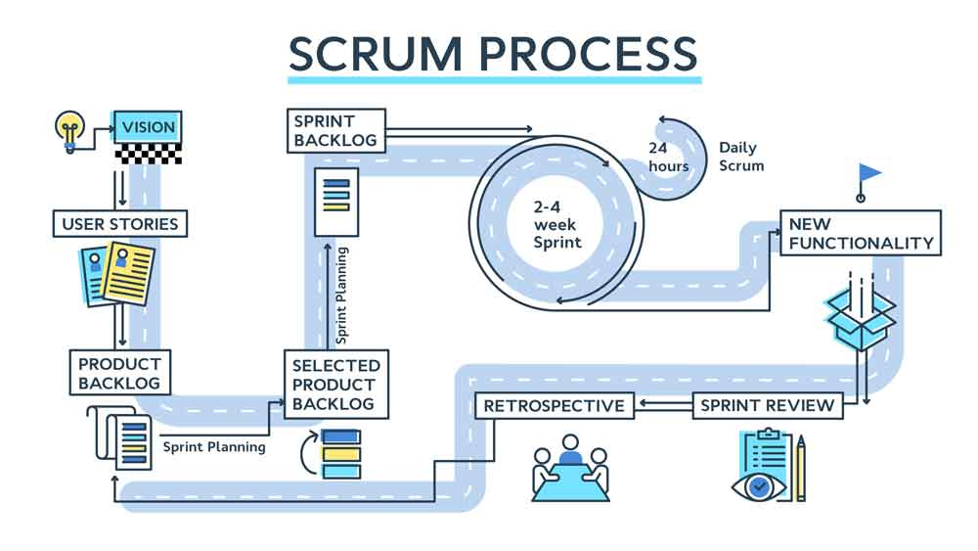

METODOLOGÍA
ENTREGABLES
PROJECT CHARTER
DAILY MEETING
SPRINT REVIEW
REUNION DE RETROSPECTIVA

Slide 6
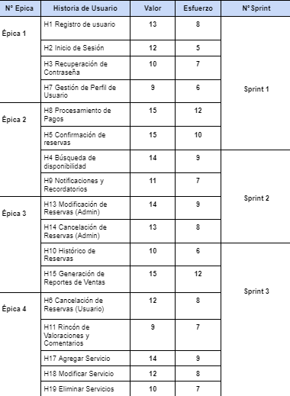
PRODUCT
BACKLOG

Slide 7


HISTORIAS DE USUARIO
N° Epica | Historia de Usuario | Valor | Esfuerzo | N° SPRINT
Épica 1 | H1 Registro de usuario | 13 | 8 | Sprint 1
Épica 1 | H2 Inicio de Sesión | 12 | 5 | Sprint 1
Épica 1 | H3 Recuperación de Contraseña | 10 | 7 | Sprint 1
Épica 1 | H7 Gestión de Perfil de Usuario | 9 | 6 | Sprint 1
Épica 2 | H8 Procesamiento de Pagos | 15 | 12 | Sprint 1
Épica 2 | H5 Confirmación de reservas | 15 | 10 | Sprint 1
H8
CRITERIOS DE ACEPTACIÓN
PASARELA DE PAGO COMPLETAMENTE INTEGRADA CON MEDIDAS DE SEGURIDAD
TODAS LAS TRANSACCIONES DEBEN REGISTRARSE CORRECTAMENTE Y SER VALIDADAS EN LA BASE DE DATOS.
EL SISTEMA DEBE PASAR PRUEBAS DE SEGURIDAD Y DE FUNCIONALIDAD.

Slide 8
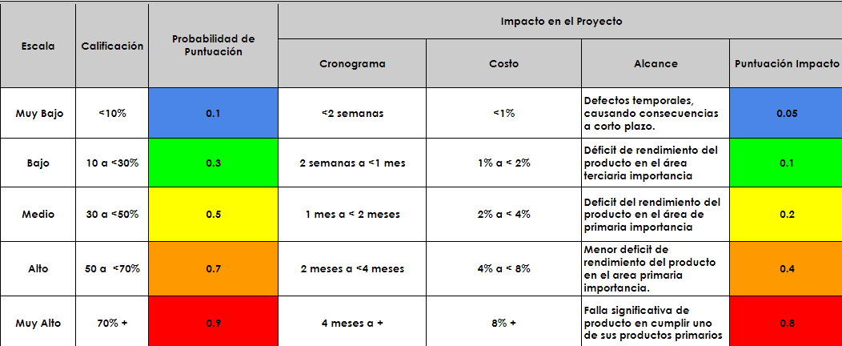
RIESGOS
RIESGOS A TRATAR
TABLA DE CALCULOS
N°70 | Mala seguridad respecto a los datos sensibles de los clientes.
N°93 | El sistema podría volverse inestable o lento bajo una carga elevada de solicitudes de modificación.
N°101 | El sistema produce fallas al sobrecargarse
N°107 | El sistema podría volverse inestable al manejar grandes volúmenes de datos.
COSTOS DE MITIGACIÓN
$297.232

Slide 9
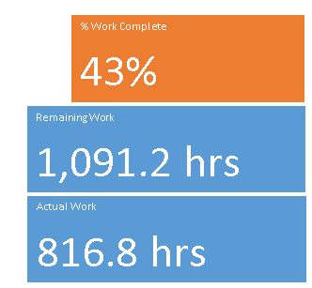
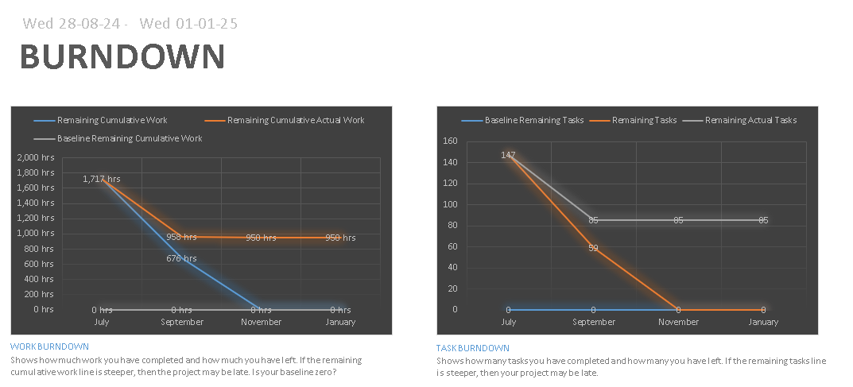
BURNDOWN CHART

Slide 10
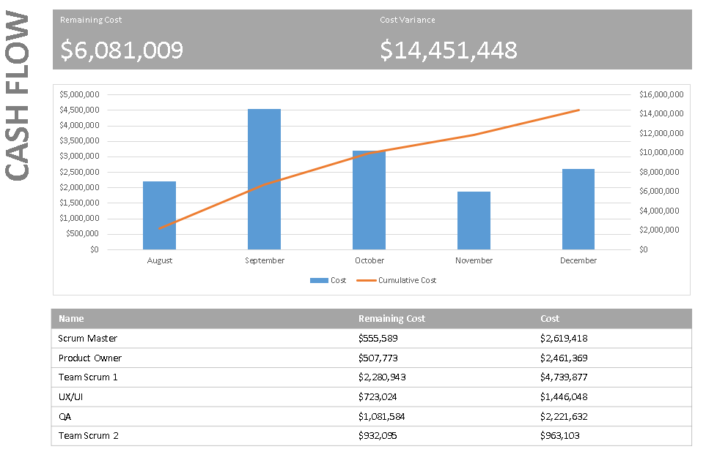
COSTOS
COSTOS POR MES
Agosto | Septiembre | Octubre
$1.398.080 | $2.824.872 | $3.108.424
INVERSIÓN INICIAL
Costos de Infraestructura | Costos de Infraestructura
Notebook Lenovo IdeaPad 5 15 | $2.039.970
Firebase Hosting | 0
Firebase Authentication | 0
Firestore | 0
Licencia de Microsoft 365 Family | $91.990
TOTAL | $2.131.960
FLUJO DE CAJA

Slide 11
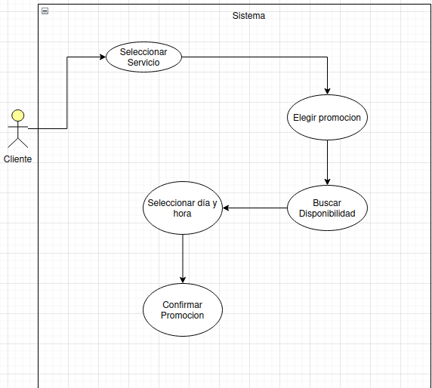
DIAGRAMA CASO
DE USO

Slide 12
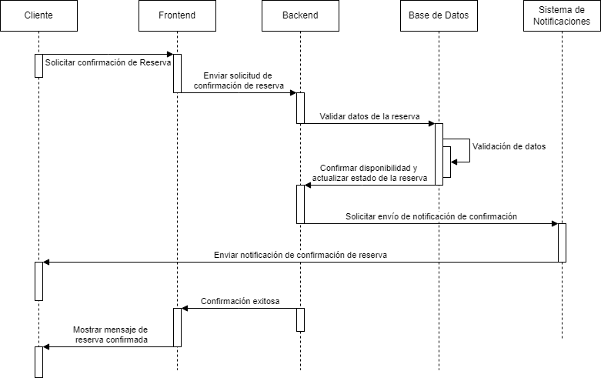
DIAGRAMA DE
SECUENCIA

Slide 13
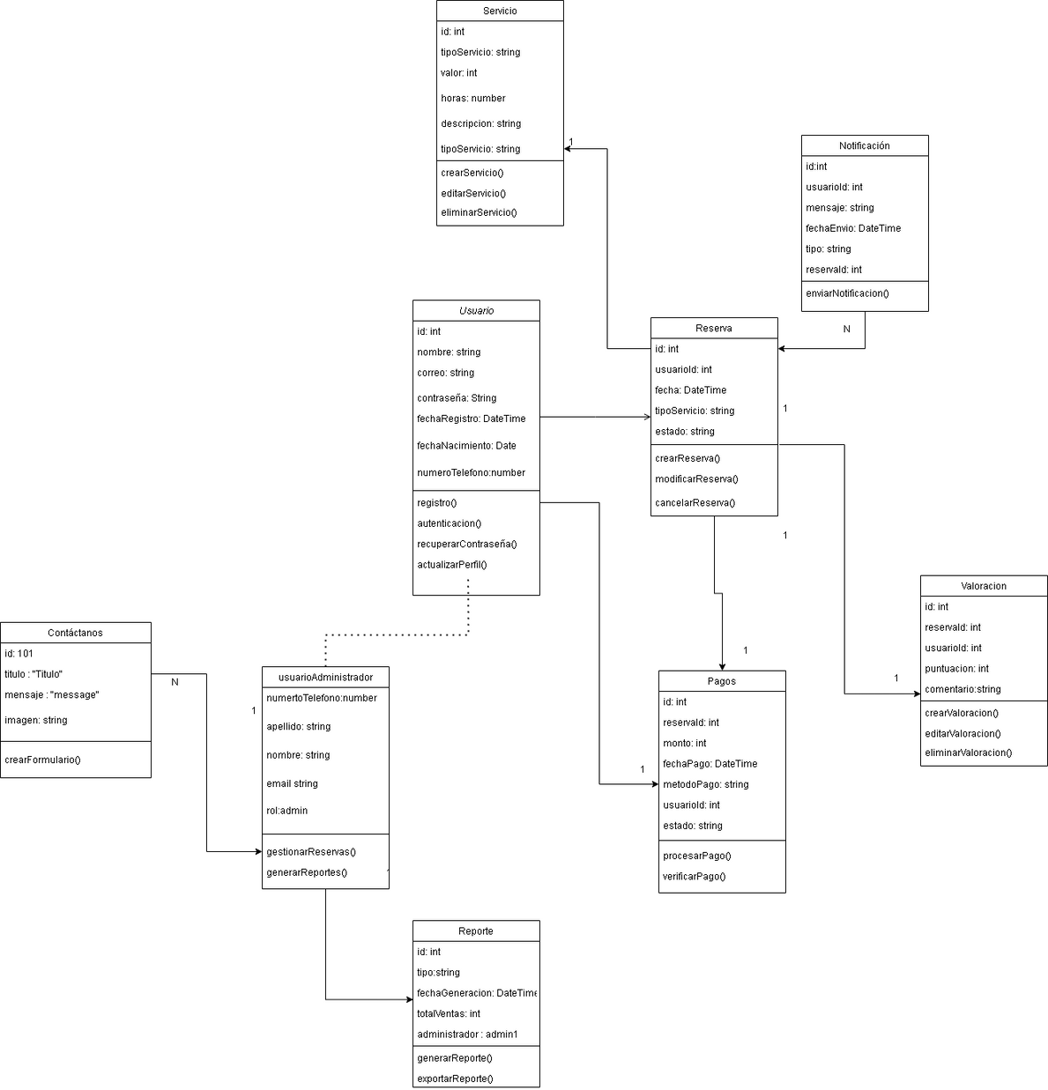
DIAGRAMA
DE CLASE

Slide 14
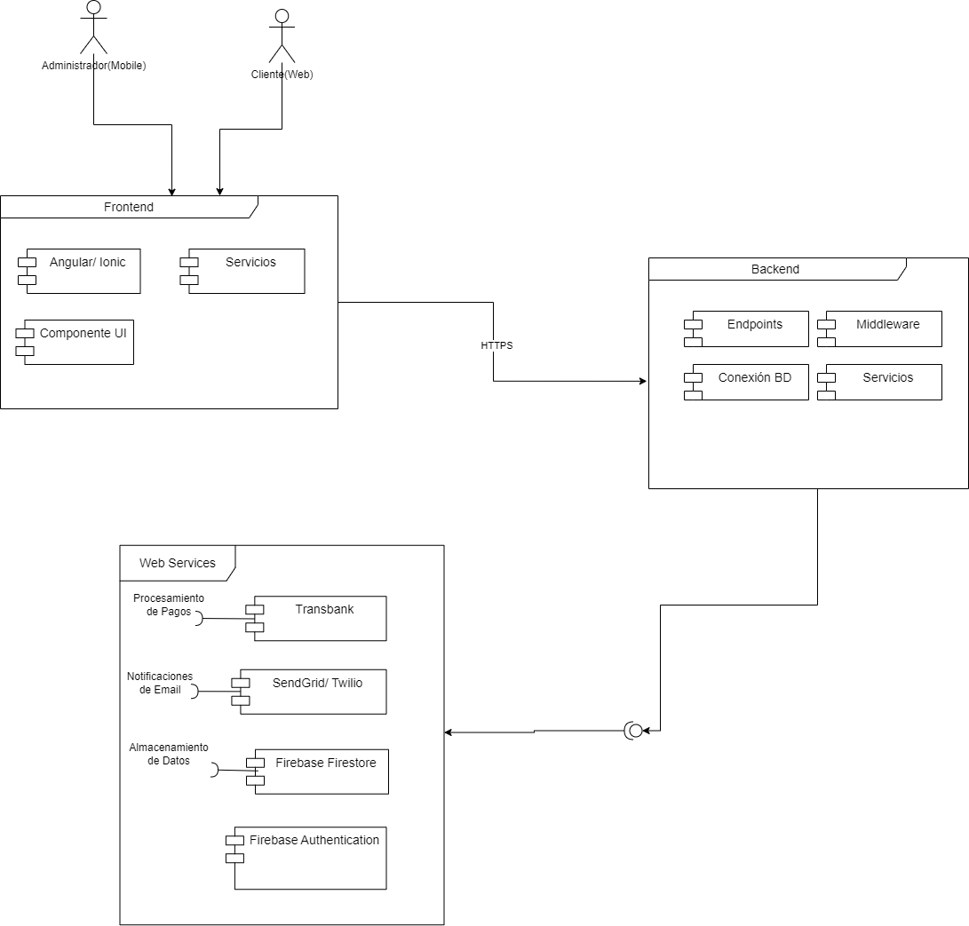
DIAGRAMA DE COMPONENTES

Slide 15
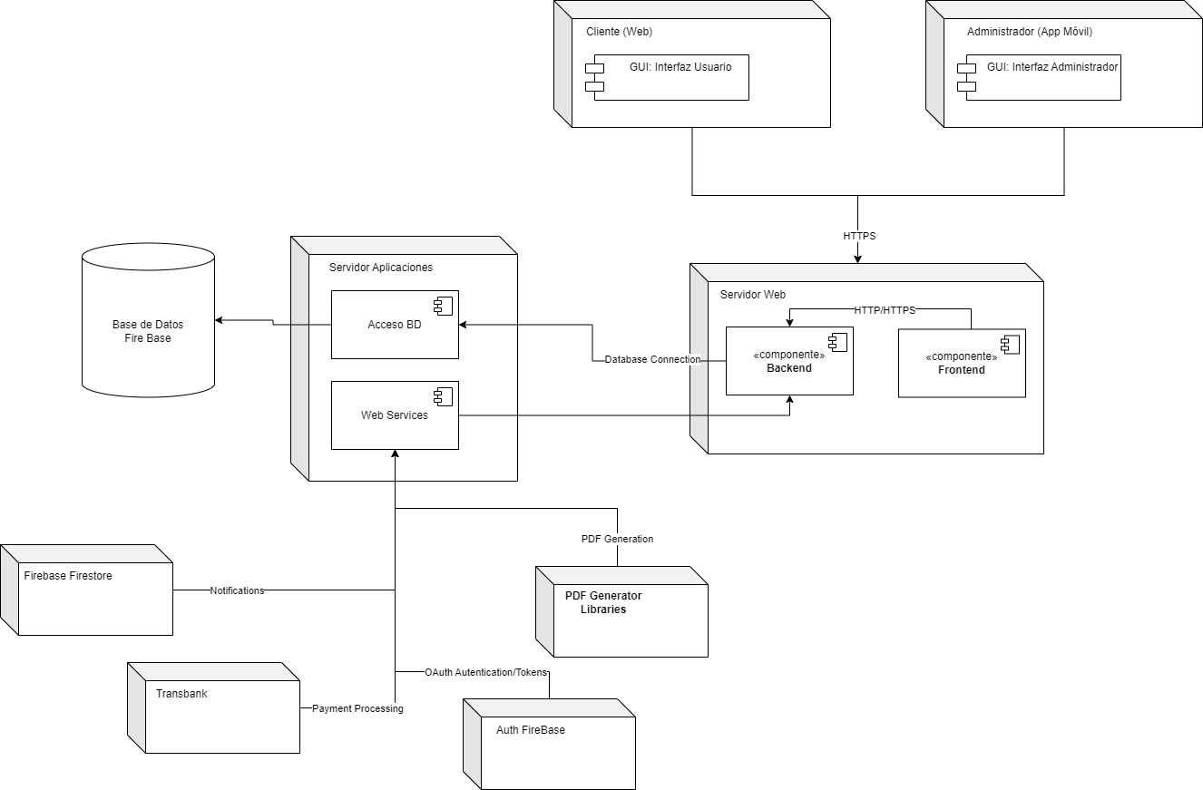
DIAGRAMA
DESPLIEGUE

Slide 16
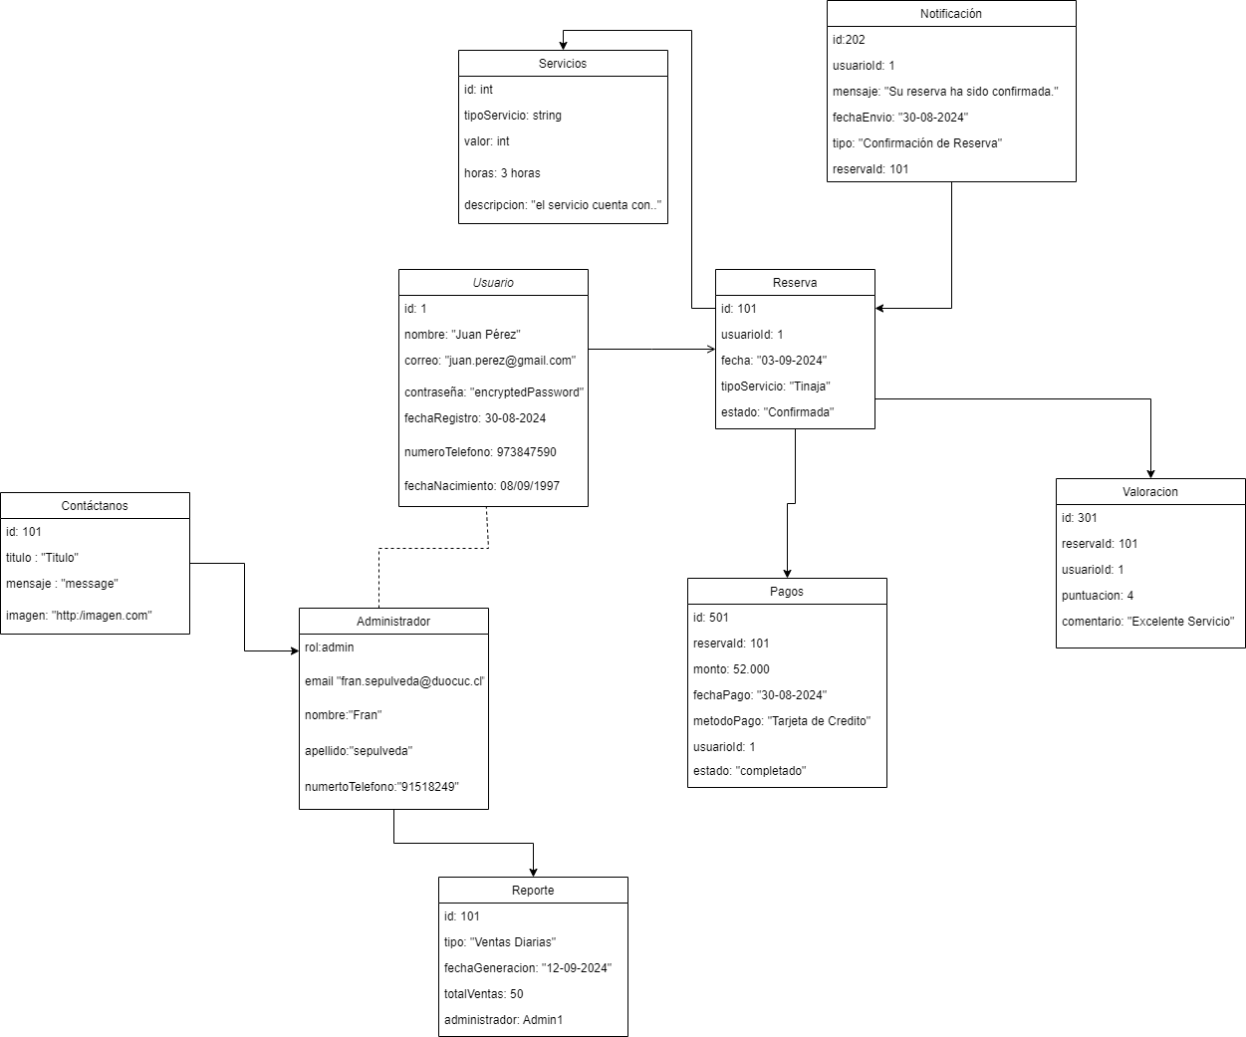
DIAGRAMA DE
OBJETOS

Slide 17
PLAN DE PRUEBA
TIPO DE PRUEBA | DEFINICIONES | FASE DEL PROCESO DE DESARROLLO
Pruebas Unitarias | Permite verificar la funcionalidad y estructura de cada componente individualmente del que ha sido codificado. | Construcción del Sistema informática
Pruebas Integración | Permite verificar el correcto ensamblaje entre los distintos módulos que componen el sistema desarrollado. | Construcción del Sistema informática
Pruebas de Aceptación | El usuario final detecta los posibles errores que se encuentran sobre el producto terminado e integrado | Fase de Implantación
Pruebas de Regresión | Son pruebas que consisten en probar un sistema que ha sido analizado previamente para asegurar que no se haya introducido algún tipo de defecto como resultado de cambios realizados. | Fase de puesta en marcha.

Slide 18
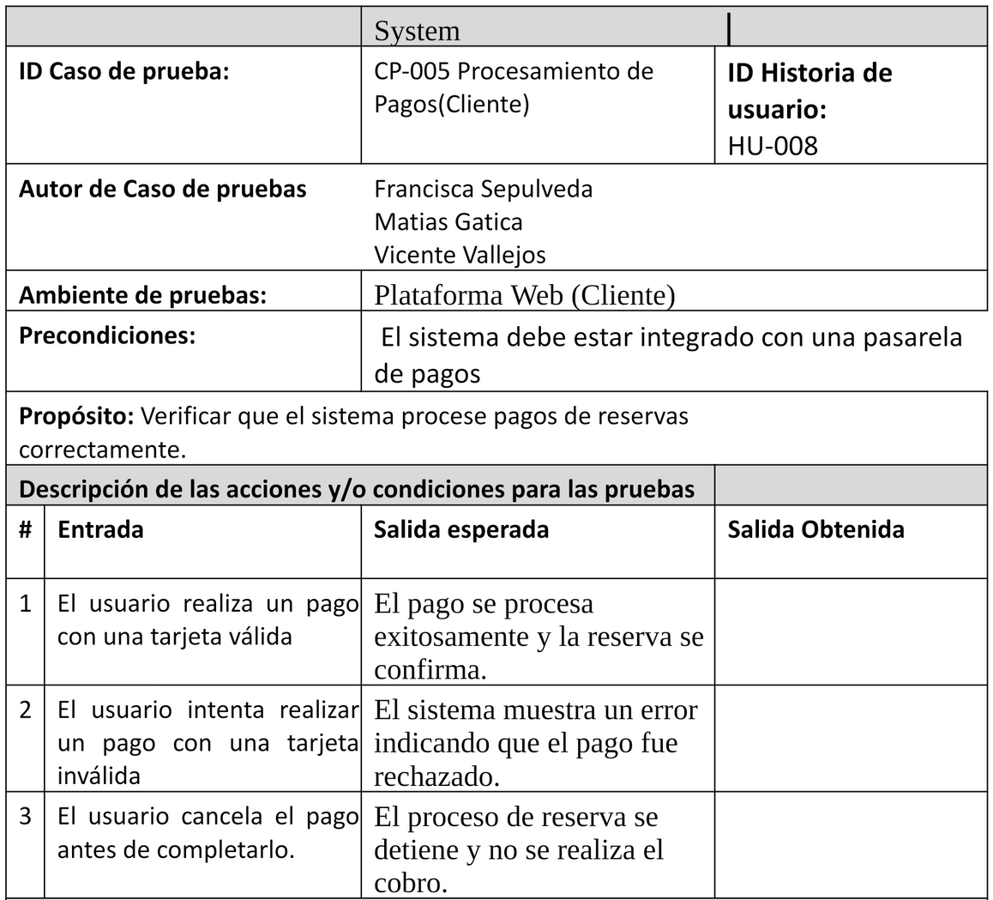
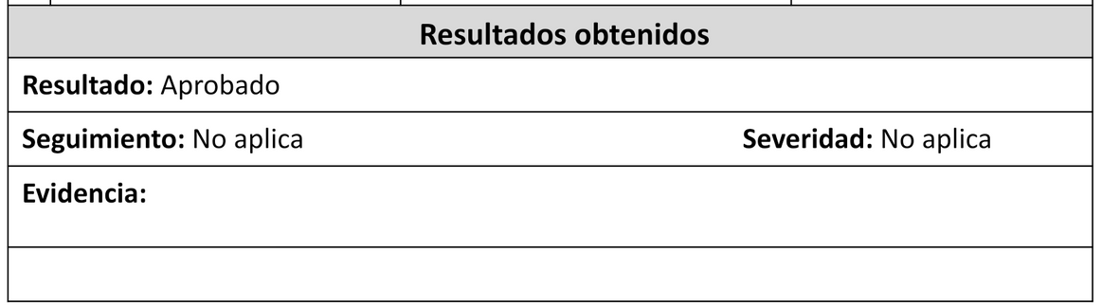
CASOS DE PRUEBA

Slide 19
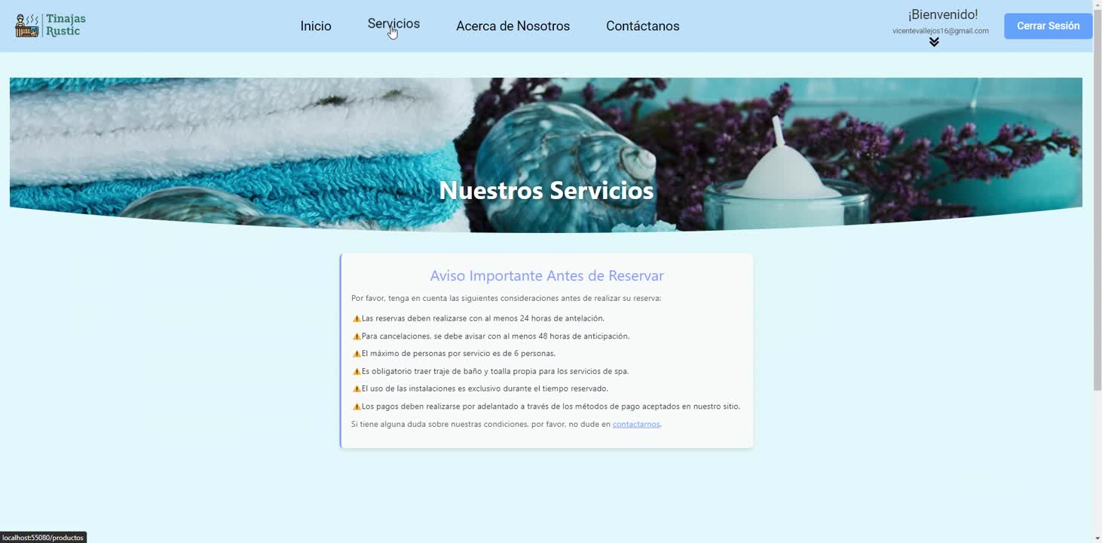

Slide 20
TRIFECTA
CONCLUSIÓN

Slide 21
TRIFECTA
GRACIAS POR SU ATENCIÓN

